Slide 1


Apache Hadoop
Χρήστος Γκόγκος
18/5/2022
https://github.com/chgogos/big_data

Slide 2
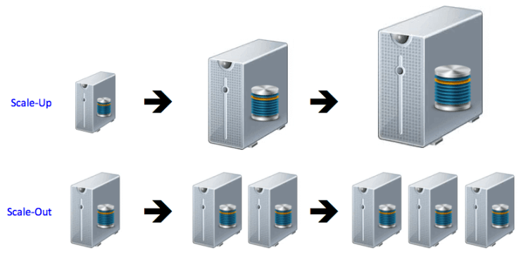
Το δίλημμα scale up ή scale out
Scale up: Ένα μηχάνημα υψηλών προδιαγραφών και υψηλής αξιοπιστίας ➔ εκθετική αύξηση κόστους
Scale out: Μια συστάδα μηχανημάτων αποτελούμενη από απλούς υπολογιστές μέτριας αξιοπιστίας (commodity hardware) ➔ γραμμική αύξηση κόστους

Slide 3



Η έννοια της κλιμάκωσης στο λειτουργικό επίπεδο
Εφαρμογές που λειτουργούν εφόσον τα δεδομένα «χωράνε» στην κύρια μνήμη του υπολογιστή (απλά προγράμματα σε Python, R, Java, C, C++, …)
Εφαρμογές που επιτρέπουν “out of core” επεξεργασία (βάσεις δεδομένων: Oracle, DB2, MySql, …)
Εφαρμογές που μπορούν να κάνουν χρήση μεγάλου αριθμού χαμηλού κόστους υπολογιστών (scale out)

Slide 4
Η έννοια της κλιμάκωσης αλγοριθμικά
Στο παρελθόν: Αν η διάσταση του προβλήματος είναι n τότε ζητείται αλγόριθμος που να επιλύει το πρόβλημα σε πολυωνυμικό χρόνο (δλδ εκτελώντας το πολύ $n^{k}$ λειτουργίες με k μια αριθμητική σταθερά)
Στο παρελθόν: Αν η διάσταση του προβλήματος είναι n τότε ζητείται αλγόριθμος που να επιλύει το πρόβλημα σε πολυωνυμικό χρόνο (δλδ εκτελώντας το πολύ 𝑛^𝑘 λειτουργίες με k μια αριθμητική σταθερά)
Σήμερα: Αν η διάσταση του προβλήματος είναι n τότε ζητείται αλγόριθμος που να επιλύει το πρόβλημα σε $\frac{n^{k}}{c}$ χρόνο όπου c είναι ένα μεγάλο πλήθος υπολογιστών που μπορούν να διατεθούν (δλδ ζητούνται πολυωνυμικοί αλγόριθμοι που να μπορούν να παραλληλοποιηθούν)
Σήμερα: Αν η διάσταση του προβλήματος είναι n τότε ζητείται αλγόριθμος που να επιλύει το πρόβλημα σε 𝑛^𝑘/𝑐 χρόνο όπου c είναι ένα μεγάλο πλήθος υπολογιστών που μπορούν να διατεθούν (δλδ ζητούνται πολυωνυμικοί αλγόριθμοι που να μπορούν να παραλληλοποιηθούν)
Στο μέλλον (σύντομα): streaming δεδομένα (δεδομένα που έρχονται συνεχώς), είναι πρακτικό να γίνεται ένα μόνο πέρασμα από τα δεδομένα, αποδεκτή πολυπλοκότητα μπορεί να είναι το πολύ Ο(nlogn)

Slide 5

Apache Hadoop
Το Hadoop είναι ένα framework που επιτρέπει την αποθήκευση δεδομένων και την παράλληλη εκτέλεση εφαρμογών σε συστάδες απλών υπολογιστών (computer clusters)
Βασικά υποσυστήματα του Hadoop είναι τα:
HDFS
YARN
MapReduce
Είναι open source και έχει μεγάλη αποδοχή (Yahoo!, Twitter, Amazon, Facebook κ.α.)
Βασική ιδέα: Μετακίνηση των υπολογισμών στα δεδομένα
http://hadoop.apache.org/
Notes:
Hadoop Distributed File System (HDFS): a distributed file-system that stores data on commodity machines, providing very high aggregate bandwidth across the cluster
Hadoop YARN: a resource-management platform responsible for managing computing resources in clusters and using them for scheduling of users’ applications
Hadoop MapReduce, a programming model for large scale data processing

Slide 6
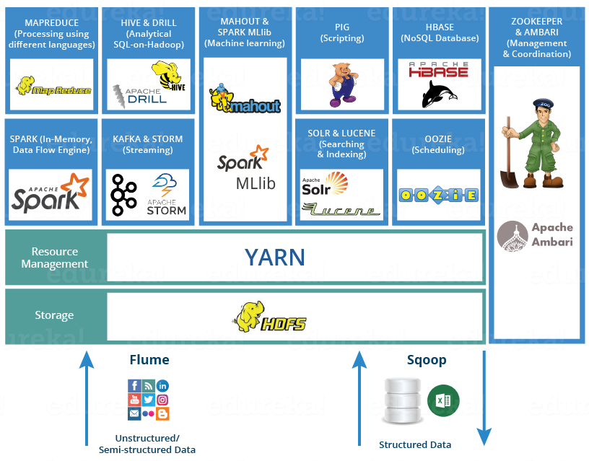
Apache Hadoop Ecosystem
https://www.edureka.co/blog/hadoop-ecosystem

Slide 7
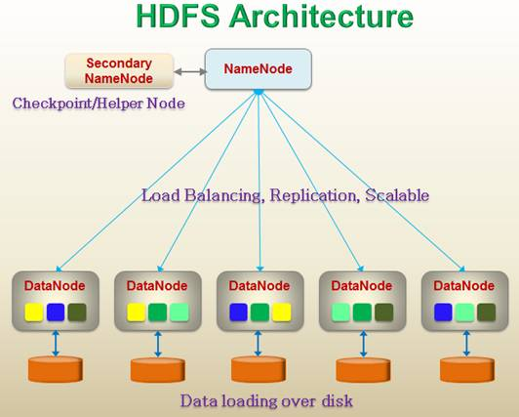
HDFS (Hadoop Distributed File System)
To HDFS είναι ένα κατανεμημένο σύστημα αρχείων που τρέχει πάνω από το σύστημα αρχείων ενός linux συστήματος
Μπορεί να αποθηκεύσει μεγάλα αρχεία σε συστάδες κοινών υπολογιστών
Τα αρχεία δεδομένων σπάνε σε μπλοκς (128 MB)
Κάθε μπλοκ διατηρείται σε 3 (default) αντίγραφα σε διάφορους υπολογιστές
http://www.developer.com/db/getting-familiarized-with-the-hadoop-distribution-file-system.html
Notes:
Ένα κατανεμημένο σύστημα αρχείων διαχειρίζεται την αποθήκευση των δεδομένων σε ένα δίκτυο μηχανημάτων
HDFS ➔ horizontal scaling vs vertical scaling
write once, read many
Ο σχεδιασμός του στηρίχθηκε στο GFS (Google File System)

Slide 8
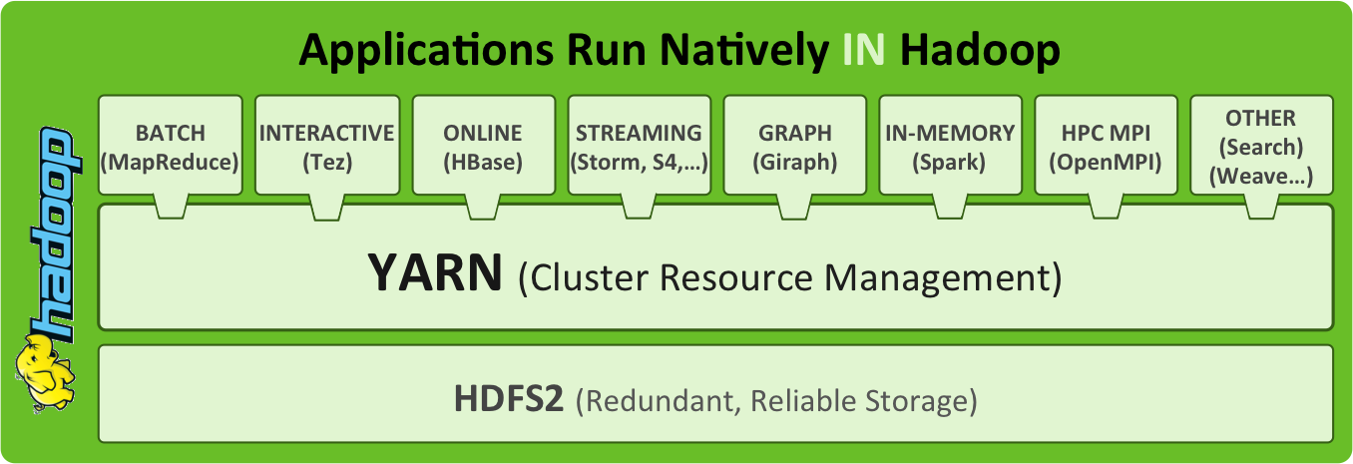
Hadoop YARN (Yet Another Resource Negotiator)
Το YARN λειτουργεί ως ενδιάμεσο επίπεδο ανάμεσα στις εργασίες που πρόκειται να εκτελεστούν και στο HDFS
Φροντίζει ώστε να γίνεται καλή χρήση της υπολογιστικής ισχύος της υποδομής
JobTracker (master)
TaskTrackers (slaves) – ένα ανά datanode
Notes:
Η 1^{η} έκδοση του Hadoop είχε προβλήματα κλιμάκωσης για εγκαταστάσεις με περισσότερους από 4.000 κόμβους

Slide 9
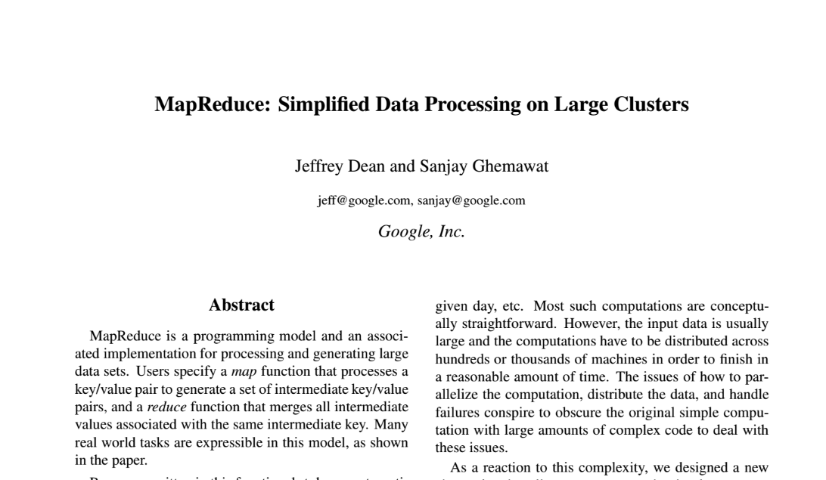
MapReduce
To MapReduce (Google 2004) είναι ένα υπολογιστικό υπόδειγμα (computational paradigm/engine) που χρησιμοποιείται ευρύτατα για αποδοτική κατανεμημένη επεξεργασία πάνω σε μεγάλα σύνολα δεδομένων
Εκτελείται σε clusters υπολογιστών και επωφελείται από την ύπαρξη πολλών κόμβων στους οποίους μπορεί να ανατεθεί εργασία
Ο προγραμματιστής χρειάζεται να γράφει δύο συναρτήσεις για την αντιμετώπιση κάθε προβλήματος με MapReduce: τη συνάρτηση map και τη συνάρτηση reduce
To Hadoop MR αποτελεί μια open source υλοποίηση του MapReduce που περιλαμβάνεται στο Apache Hadoop
Δεκέμβριος 2004
http://research.google.com/archive/mapreduce-osdi04.pdf

Slide 10
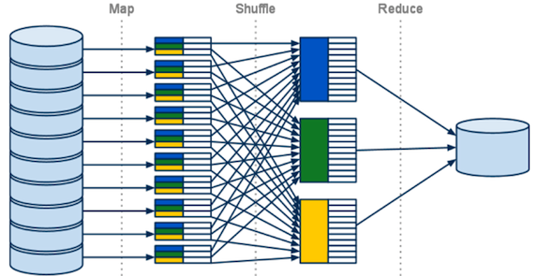
Οι συναρτήσεις map και reduce του MapReduce
Τα προβλήματα «σπάνε» σε δύο φάσεις
Map: τα δεδομένα του προβλήματος διαχωρίζονται σε ξένα μεταξύ τους σύνολα που περιέχουν εγγραφές της μορφής <key, value> και ανατίθενται σε διεργασίες που παράγουν αποτελέσματα επίσης της μορφής <key, value>
Shuffle (and sort): γίνεται από το Hadoop MR – ταξινομεί και ομαδοποιεί τα δεδομένα της map φάσης
Reduce: τα αποτελέσματα της Map φάσης τροφοδοτούνται σε διεργασίες που τα συνοψίζουν σε μικρότερο αριθμό εγγραφών
https://developers.google.com/appengine/docs/python/dataprocessing/

Slide 11
Παράδειγμα Map-Reduce: Καταμέτρηση λέξεων
Παράδειγμα προβλήματος: Υπολογισμός της συχνότητας εμφάνισης λέξεων σε ένα σύνολο πολλών κειμένων
Ο προγραμματιστής πρέπει να γράψει μια map συνάρτηση και μια reduce συνάρτηση
Το σύστημα ομαδοποιεί όλα τα ζεύγη με το ίδιο ενδιάμεσο κλειδί και περνά το σύνολο των ζευγών στη συνάρτηση reduce
// key: όνομα του εγγράφου
// value: περιεχόμενο του εγγράφου
map(String key, String value)
for each w in value
emitIntermediate(w,1)
// key: μια λέξη
// values: μια λίστα από μετρήσεις
reduce(key, values)
c = 0
for each v in values
c += v
emit(c)

Slide 12
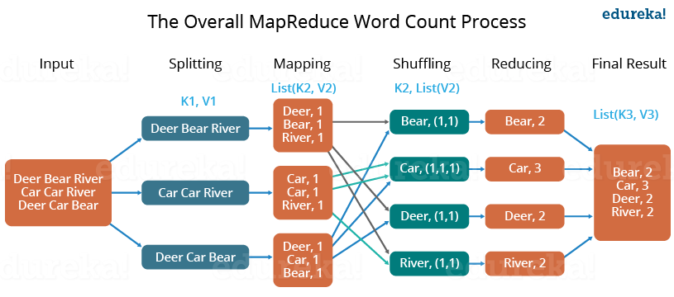
Παράδειγμα καταμέτρησης λέξεων κειμένου
https://www.edureka.co/blog/mapreduce-tutorial

Slide 13
Βασικά βήματα του MapReduce
Φόρτωση ενός μεγάλου συνόλου εγγραφών σε ένα σύνολο μηχανημάτων με τη μορφή (key, value)
Εξαγωγή κάποιας χρήσιμης πληροφορίας από κάθε εγγραφή (map) και εκπομπή ενδιάμεσου αποτελέσματος με τη μορφή (intermediate_key, value)
Ανακάτεμα (shuffle) των ενδιάμεσων αποτελεσμάτων ανάμεσα στα μηχανήματα έτσι ώστε το ενδιάμεσα αποτελέσματα για το ίδιο κλειδί να είναι μαζί
Υπολογισμός συγκεντρωτικών τιμών για τα ενδιάμεσα αποτελέσματα (reduce)
Αποθήκευση τελικού αποτελέσματος
Βήμα Map
Τα δεδομένα εισόδου χωρίζονται σε τμήματα
Οι worker nodes επεξεργάζονται παράλληλα τα δεδομένα που έχουν αναλάβει
Κάθε worker node αποθηκεύει το αποτέλεσμα στο τοπικό του σύστημα αρχείων από όπου ο reducer μπορεί να το προσπελάσει
Βήμα Reduce
Πολλαπλά reduce tasks αναλαμβάνουν να υπολογίσουν παράλληλα συγκεντρωτικά αποτελέσματα

Slide 14
Διαχωρισμός εργασιών: Τι κάνει ο προγραμματιστής και τι κάνει το Hadoop
Προγραμματιστής
Framework Hadoop
Γράφει τη συνάρτηση map
Γράφει τη συνάρτηση reduce
Γράφει το driver πρόγραμμα
Ανοχή σε σφάλματα
Ανάθεση workers σε εργασίες map και εργασίες reduce
Μετακίνηση επεξεργασίας στα δεδομένα
Shuffle & sort ανακάτεμα και ταξινόμηση των δεδομένων

Slide 15




Τρόποι προγραμματισμού στο Hadoop
Java: πρόσβαση στις πλήρεις δυνατότητες του MapReduce αλλά δύσκαμπτα και μεγάλα προγράμματα
Hadoop streaming: δυνατότητα χρήσης άλλων γλωσσών (π.χ. Python, Ruby κ.α.)
Cascading: βιβλιοθήκη σε java που επιτρέπει την περιγραφή data flows που μετασχηματίζονται σε διεργασίες map reduce
Pig: γλώσσα data flow
Scalding: γλώσσα βασισμένη στη Scala που οδηγεί στη συγγραφή σχετικά σύντομων προγραμμάτων
Hive: γλώσσα παρόμοια με την SQL
Hadoop Streaming

Slide 16
Η θέση του Hadoop στην αγορά
Hadoop Market by Product (Software, Hardware and Services) and by Applications - Global Industry Analysis and Forecast 2018 – 2024 https://www.marketresearchengine.com/reportdetails/hadoop-market-share
Η αγορά του Hadoop αναμένεται να ξεπεράσει τα 50 δισεκατομμύρια $ μέχρι το 2024
ΘΕΤΙΚΑ
Χειρισμός τεράστιων ποσοτήτων αδόμητων δεδομένων
Αυξημένη ζήτηση για data analytics
ΑΡΝΗΤΙΚΑ
Ασφάλεια – ιδιωτικότητα
Χαμηλή διαθεσιμότητα εξειδικευμένου προσωπικού
Γρήγορη και οικονομική επεξεργασία δεδομένων

Slide 17

Major Hadoop vendors
Cloudera
Hortonworks
MapR
Hadoop sandbox Virtual Machines (VMs)
Κάθε VM είναι «φορτωμένο» με ένα μεγάλο αριθμό από εργαλεία
Απαιτούν μεγάλη ποσότητα μνήμης
cloudera CDH 5.8 (4+ GB RAM – 2 cores)
Hortonworks HDP 2.6.3 (8+ GB RAM – 4 cores)
https://www.zdnet.com/article/the-new-cloudera-hortonworks-hadoop-100-open-source-50-boring/
Notes:
HortonWorks manages multi node clusters with open source Ambari (Yahoo→Hortonworks)
Cloudera manages multi node clusters with Cloudera Manager (Doug Cutting)

Slide 18

Demo: παράδειγμα επεξεργασίας με το Hadoop Map Reduce
Υπολογισμός των συνολικών πωλήσεων ανά πόλη από ένα αρχείο με δεδομένα πωλήσεων purchases.txt (202MB)
Εκτέλεση κώδικα στο Virtual Machine CDH 4.1.1 της Cloudera
Συγγραφή κώδικα σε python (mapper.py, reducer.py) που με το Hadoop streaming μετατρέπεται σε jar αρχεία java
Intro to Hadoop and MapReduce by Cloudera
https://www.udacity.com/course/intro-to-hadoop-and-mapreduce--ud617

